Slide 1
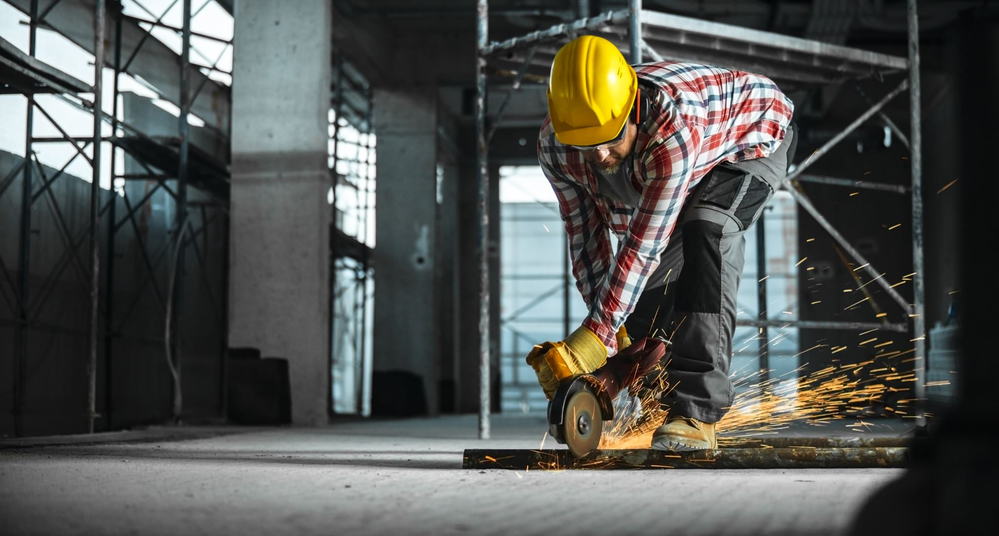
02-2/ LU3: GESTIÓN DE MONTAJE DE CONSTRUCCIÓN DE MADERA IN SITU
ERGONOMÍA Y SEGURIDAD LABORAL

Slide 2
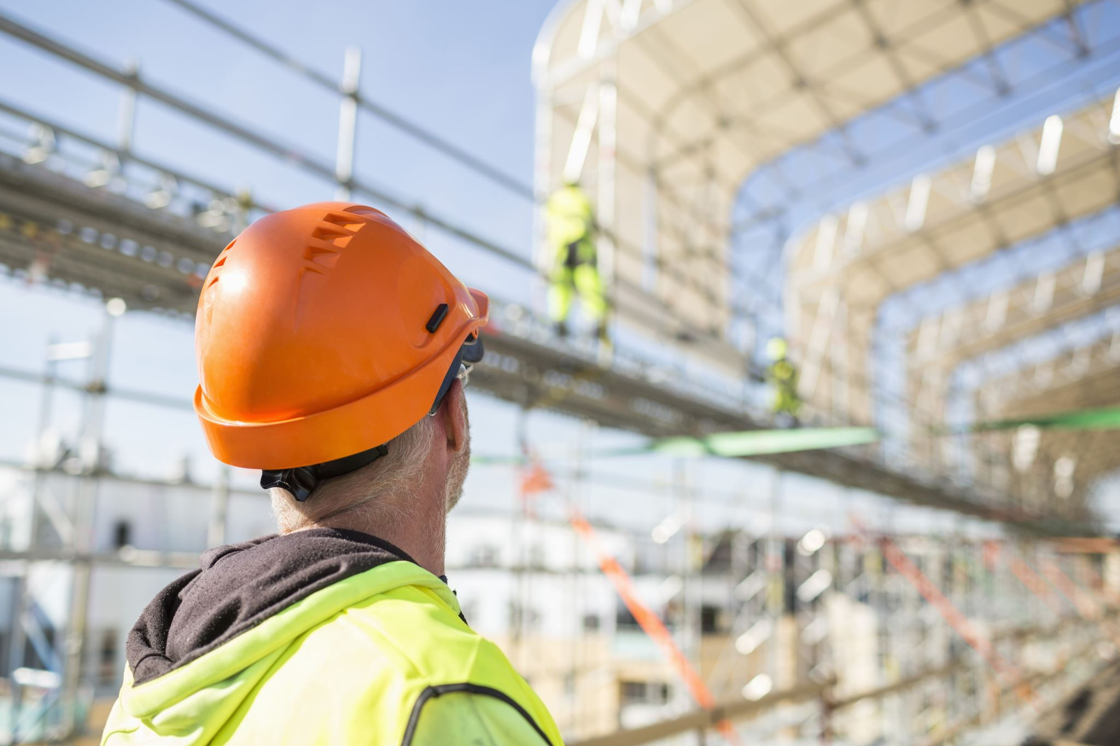
RESUMEN DE LA PRESENTACIÓN
Temas tratados
Legislación
Ergonomía
Riesgos
Seguridad como sentido común
Beneficios
Preguntas frecuentes

Slide 3
En la Unión Europea, la seguridad ocupacional se regula desde la directiva.
La directiva forma parte de la legislación nacional y un acto adoptado en virtud del Tratado de la Unión Europea es vinculante en todos sus elementos.
Un Estado miembro de la UE puede tener leyes nacionales sobre seguridad laboral, que deben estar en línea con la directiva de la UE.
Un Estado miembro puede dictar reglamentos del Presidente del estado o del Consejo de Estado.
Además, un Estado miembro puede tomar una decisión especificando una ley o reglamento.
Legislación
3

Slide 4
El objetivo de la ergonomía es desarrollar la forma en que se realiza el trabajo de tal manera que sea lo más adecuado posible para cada persona en términos de número de tareas y necesidades de fuerza, y que la posición de trabajo y el entorno laboral apoyen el su desempeño.
Los requisitos de potencia del trabajo se puede regular por medio de la ergonomía.
Para aumentar la ergonomía, se pueden utilizar ayudas técnicas como máquinas y equipos en el trabajo.
Ergonomía
4

Slide 5
Riesgos
Riesgos derivados del trabajo
Polvo, esporas de moho, bacterias, compuestos orgánicos volátiles y gases
Sonidos, vibraciones, calor, frío y tonelaje
Iluminación, destellos, humo, o vapores exhaustivos
Exposición a toxinas, gases y disolventes
Riesgos relacionados con el entorno de trabajo
Trafico interno y externo al emplazamiento
Uso de implementos y herramientas
Almacenamiento y gestion de residuos y sustancias peligrosas
Agentes externos(e.g., residentes, curiosos, etc.)
Uso de espacios de trabajo durante el trabajo y movimiento de partes de maquinaria
Riesgos derivados del planemientos de trabajo y su gestion:
Planificación del lugar del trabajo
Trabajos simultaneos
Gestión inconsistente y degradación de la calidad
Riesgos relacionados con el trabajo
Compras y traslados de materiales y personal
Andamios y soportes para el trabajo
Instalación de elementos y moldes
Labores de demolición y excavación
Trabajo eléctrico
Trabajos de fuego
Trabajo en las areas de las vías o carreteras
Trabajos de asbestos
Trabajos próximos a procesos de línea industrial

Slide 6
Sitio de construcción común
0-pensamiento de accidente
Observación de seguridad
Trabajo de arnés
Equipo de proteccion
Ayudas para levantar cargas
Inducción
Orientación laboral
Seguridad como aspecto común
6

Slide 7
Beneficios
PRODUCTIVIDAD
BIENESTAR EN EL TRABAJO
Se reduce el absentismo, mejora la capacidad de afrontamiento en el trabajo y los trabajadores mayores pueden permanecer en el trabajo por más tiempo.
En un entorno de trabajo seguro, la satisfacción laboral mejora y se reducen los riesgos de accidentes.
ALBARDILLA
COSTOS
Las lugares y las posiciones de trabajo ergonómicas facilitan el trabajo, incluso lo hacen más rápido y reducen las lesiones por estrés.
La productividad mejora a medida que se reducen las bajas por enfermedad y al mismo tiempo se reducen los costos de atención médica.

